Slide 1
Live de Python #60
Exceções

Slide 2
Ajude a Live de Python
apoia.se/LiveDePytho
picPay: @livedepython

Slide 3
Roteiro
LBYL x EAFP
O que são exceções?
Lidando com exceções
Try / except
else
finally
O que gera uma exceção?
Exceções nativas
Criando minhas próprias exceções
Referências: 1. https://docs.python.org/3/tutorial/errors.html 2. https://docs.python.org/3/library/exceptions.html 3. https://docs.python.org/3/glossary.html 4. Python eficaz - Brett Slatkin (Cap 1.13) - Novatec

Slide 4
LBYL x EAFP
look before you leap
Olhe antes de saltar
Easier to ask for forgiveness than permission
Mais fácil tentar do que pedir permissão

Slide 5
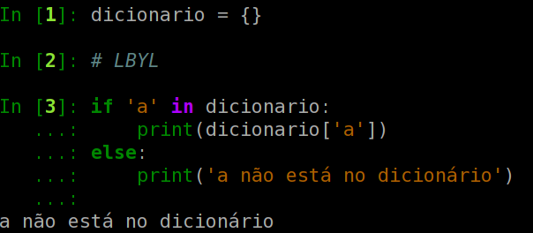
LBYL x EAFP
look before you leap
Olhe antes de saltar
Easier to ask for forgiveness than permission
Mais fácil tentar do que pedir permissão

Slide 6
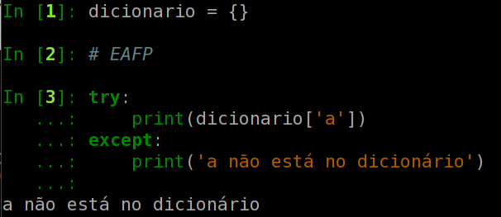
LBYL x EAFP
look before you leap
Olhe antes de saltar
Easier to ask for forgiveness than permission
Mais fácil tentar do que pedir permissão

Slide 7
O que são exceções?
Diferentemente de erros, temos exceções. Exceções são disparadas mesmo quando a sintaxe está correta.
Exceções são levantadas quando não é possível fazer aquilo que se espera.

Slide 8
O que são exceções? (exemplos)
Perguntaram ao guido uma vez, qual a exceção preferida dele. Ele respondeu: KeyboardInterrupt
Então, se é a preferida do guido, vamos começar por ela. SUAHUSAHSUAH

Slide 9
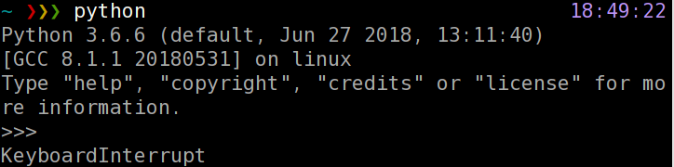
O que são exceções?

Slide 10
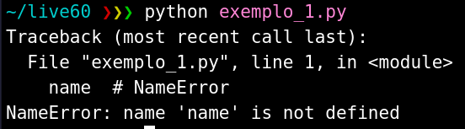
O que são exceções?
1
2
3
4

Slide 11
O que são exceções?

Slide 12
O que são exceções?

Slide 13
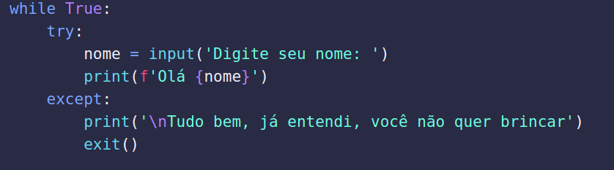
Lidando com exceções
É possível lidar com exceções genéricas e com exceções específicas usando as palavras reservadas try e except.

Slide 14
Lidando com exceções
É possível lidar com exceções genéricas e com exceções específicas usando as palavras reservadas try e except.
Forma genérica

Slide 15
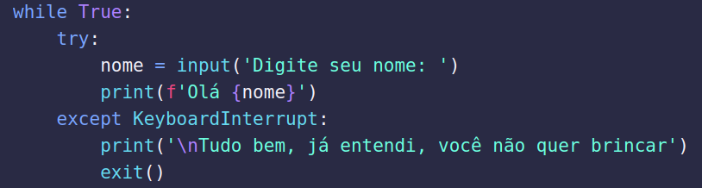
Lidando com exceções
É possível lidar com exceções genéricas e com exceções específicas usando as palavras reservadas try e except.
Forma para específicas

Slide 16
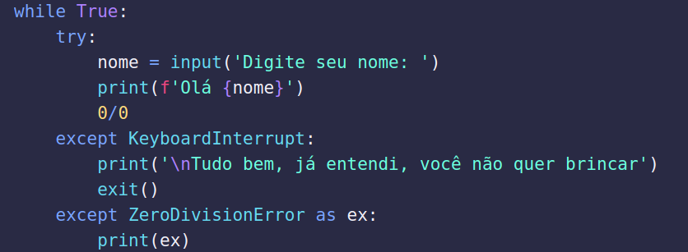
Lidando com exceções
É possível lidar com exceções genéricas e com exceções específicas usando as palavras reservadas try e except.
Captura a mensagem de erro

Slide 17
Fluxo do try
O bloco try/except é invocado
Caso não ocorra uma exceção em try, except é ignorado
Caso ocorra um erro mapeado por algum except, ele será executado
Caso a exceção não seja mapeada, o sistema vai apresentar um erro

Slide 18
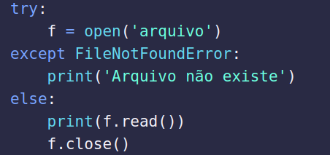
Else
A cláusula else existente no try, será executada caso tudo ocorra com sucesso.
Por exemplo:

Slide 19
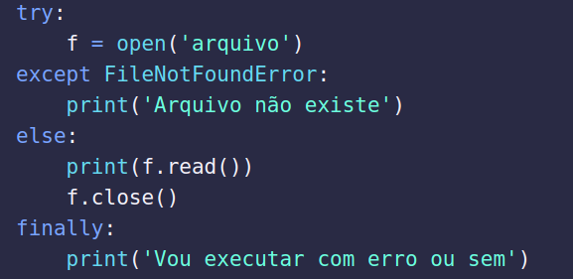
finally
A cláusula finally, diferente da else será executada independente da execução dar certo ou não

Slide 20
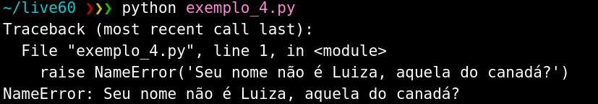
O que gera uma exceção?
Para forçar uma exceção você pode usar a instrução raise. Ela é responsável por levantar qualquer tipo de exceção. Seja ela nativa ou criada por você (calma, vamos chegar lá)

Slide 21

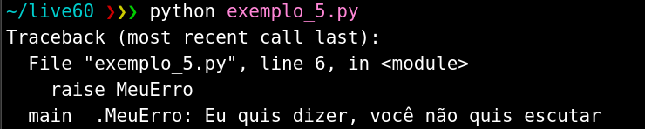
Criando minhas próprias exceções
Uma exceção customizada, só precisa herdar de Exception. E uma classe de exceção pode fazer toda e qualquer coisa. Sua instância será retornada no as do except

Slide 22
BÔNUS
Debugger

